Slide 1
Les réseaux de neurones récurrents
Workshop IA - PoC

Slide 2
Pourquoi les réseaux de neurones récurrents ?
Continuité dans le temps
Prédiction de suite logiques
« Créativité »

Slide 3
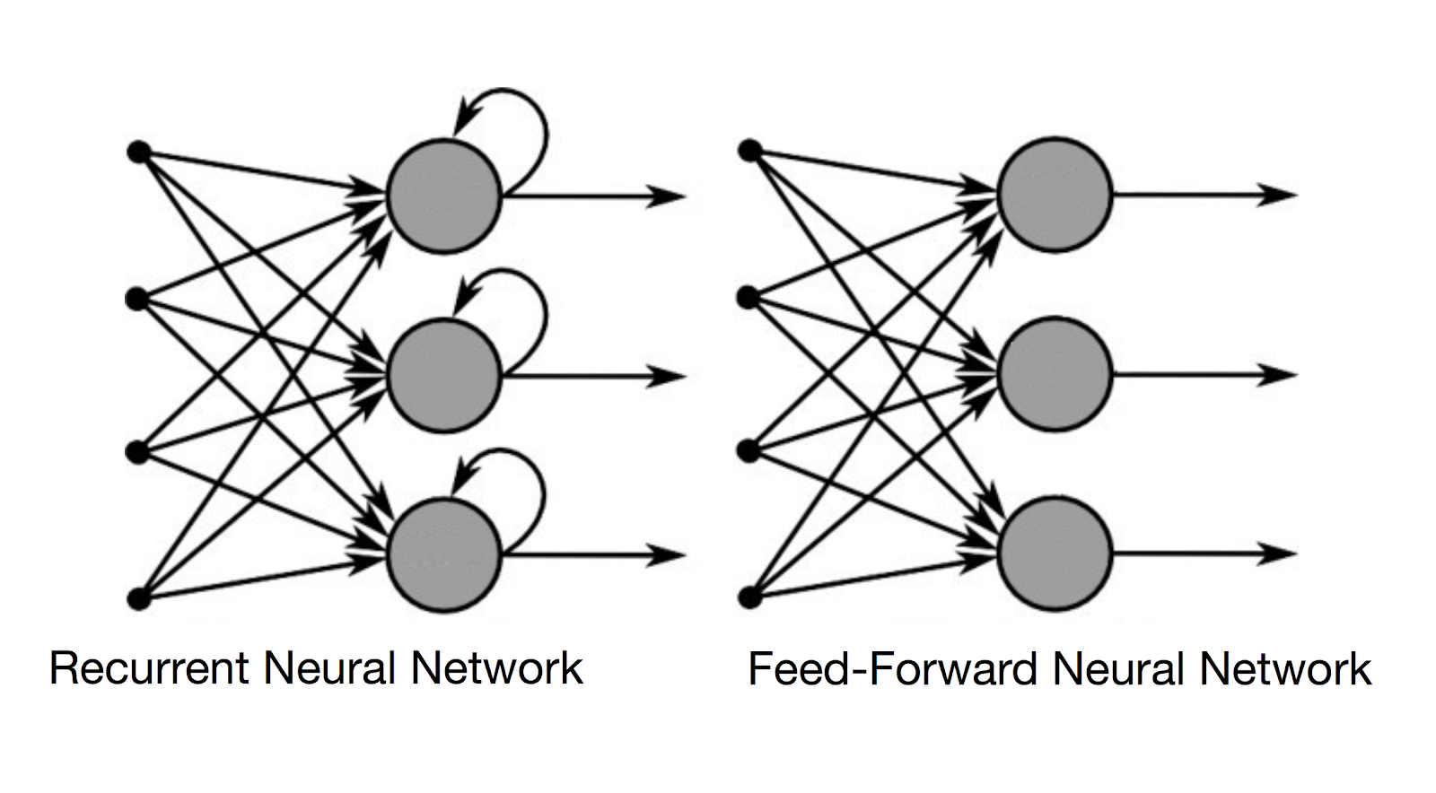
Différences entre récurrent et classique

Slide 4
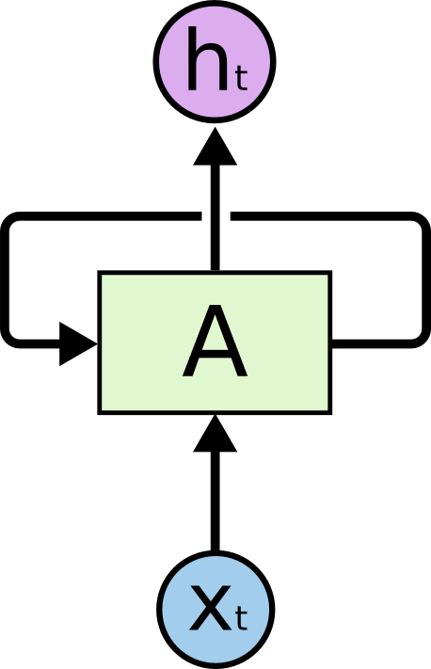
Les neurones récurrents

Slide 5

Une autre représentation

Slide 6
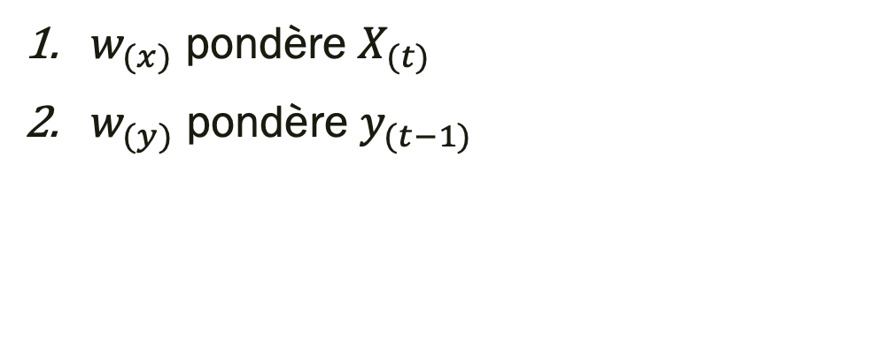
Deux vecteurs de poids par neurone
$w_{(x)}$ pondère $X_{(t)}$
$w_{(y)}$ pondère $y_{(t−1)}$

Slide 7
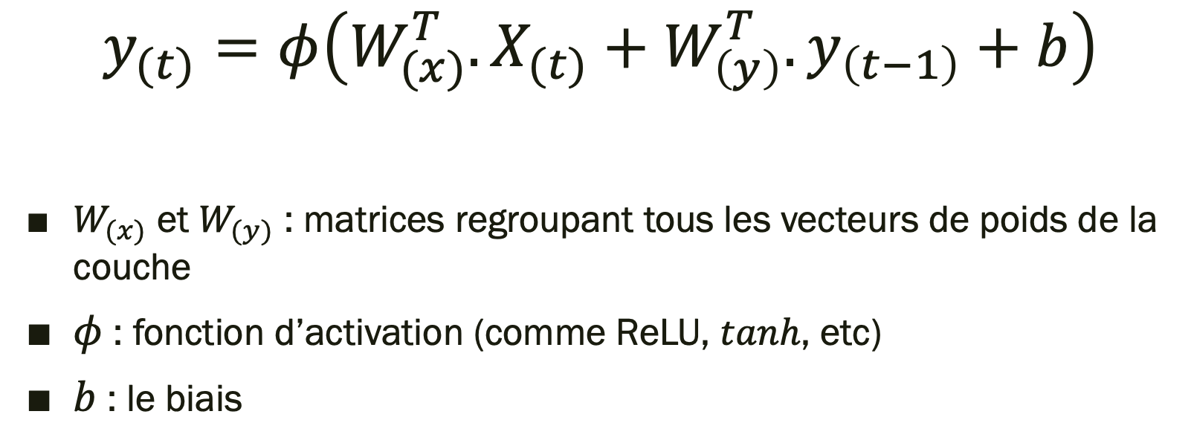

Calcul de la sortie d’une couche de neurones récurrents à l’étape $t$
$$y_{(t)}=φ\left(W_{(x)}^{T}.X_{(t)}+W_{\left(y\right)}^{T}.y_{\left(t−1\right)}+b\right)$$
$W_{(x)}$ et $W_{(y)}$ : matrices regroupant tous les vecteurs de poids de la couche
$φ$ : fonction d’activation (comme ReLU, $tanh$, etc)
$b$ : le biais

Slide 8
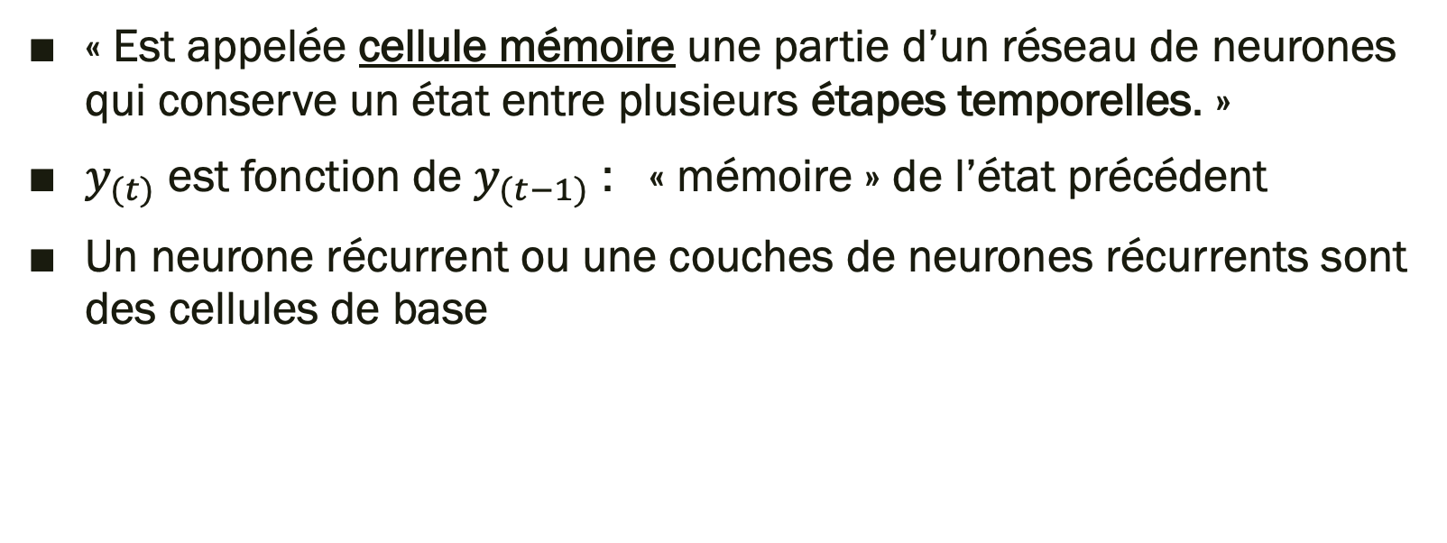
Les cellules mémoire
« Est appelée cellule mémoire une partie d’un réseau de neurones qui conserve un état entre plusieurs étapes temporelles. »
$y_{(t)}$ est fonction de $y_{(t−1)}$ : « mémoire » de l’état précédent
Un neurone récurrent ou une couches de neurones récurrents sont des cellules de base

Slide 9
Les différents types de réseau de neurones récurrents
Série-vers-série
01
Série-vers-vecteur
02
Vecteur-vers-série
03
Série-vers-série différé
04

Slide 10
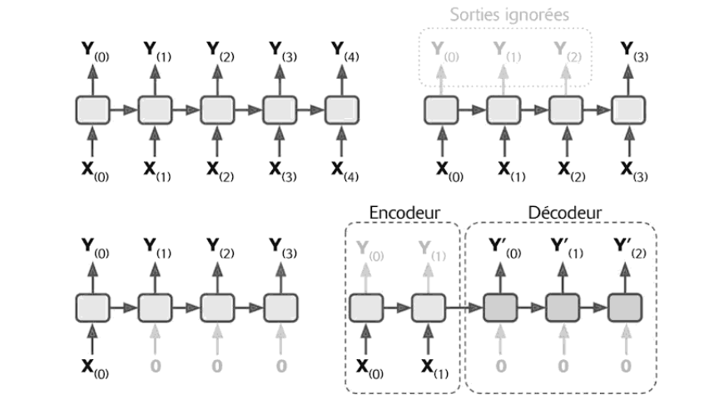
1 série vers série

Slide 11
2 série vers Vecteur
+1
J’aime
beaucoup
ce
film

Slide 12
3 Vecteur vers série
Un
chat
très
mignon

Slide 13
4 série vers série différé
Je
suis
‘\0’
I
am

Slide 14

Live coding: Entrainer un classifieur de série

Slide 15
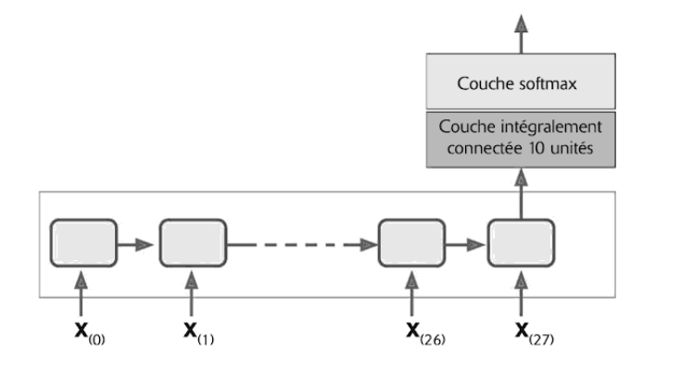
Architecture

Slide 16
Les désaventages des neurones récurrents classiques
De nombreuses étapes temporelles implique un réseau déplié profond
Peut donc être confronté au problème de disparition/explosion des gradients
La mémoire des premières entrées disparait progressivement
Des informations sont perdues après chaque étape temporelle

Slide 17
Les cellules LSTM
« Long Short-Term Memory »
« drop-in replacement » pour les cellules RNN classique de Tenserflow

Slide 18

La structure des LSTM

Slide 19


La structure des LSTM

Slide 20
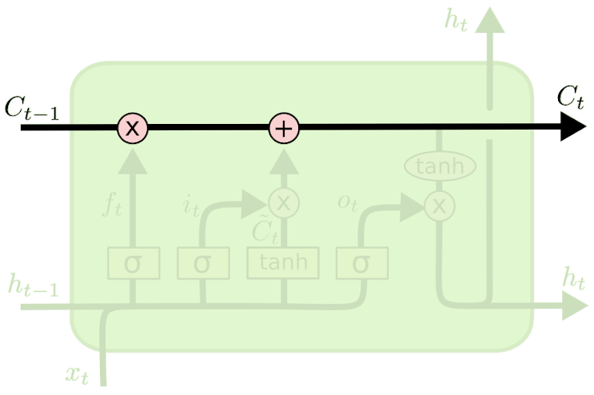
L’idée principale des LSTM

Slide 21
LSTM : Step-By-Step

Slide 22
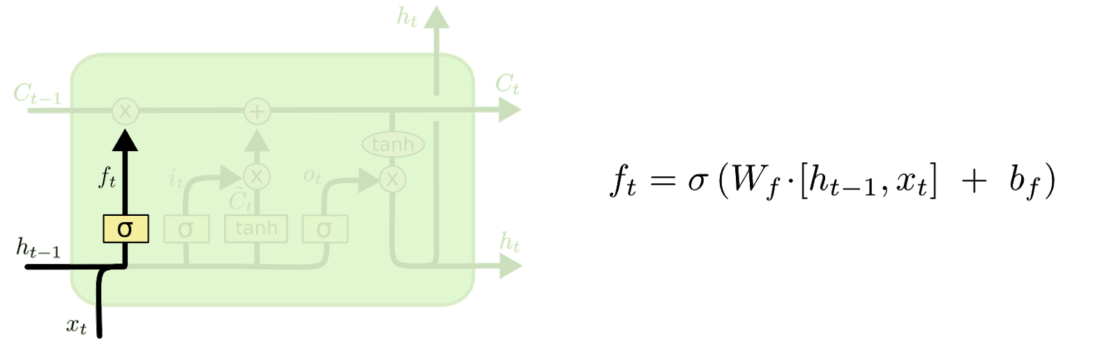
Forget Gate

Slide 23
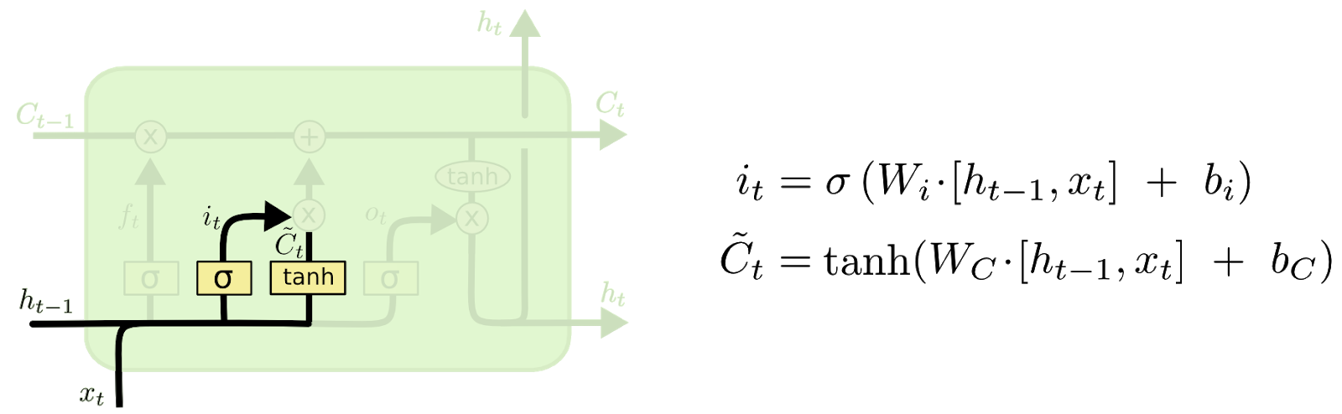
Input Gate

Slide 24
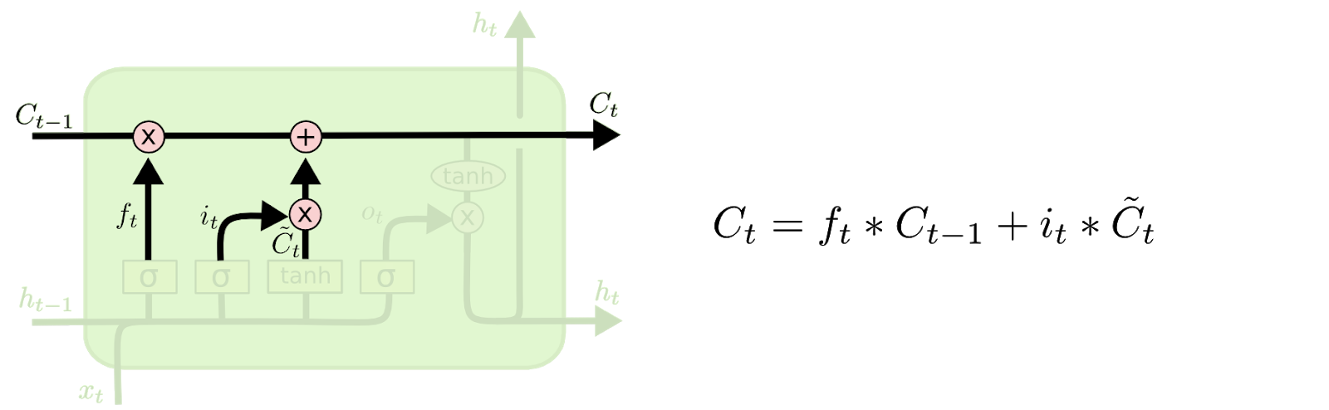
Mise à jour de l’état de la cellule

Slide 25
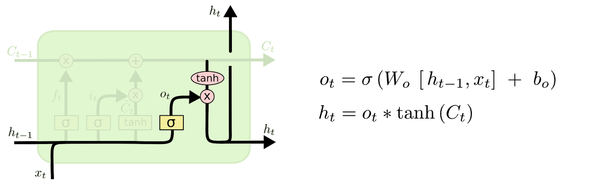
Output Gate

Slide 26
Exercice
compter les nombres de bits set dans une suite binaire
Exemple: « 0101001001101110011 » ➔ 11 bits set à 1
Les suites sont toujours de 20 bits
Utiliser les cellules LSTM pour résoudre ce problème
1 bit de la suite représente l’entrée d’une étape temporelle
Structure proposée:
1 cellule mémoire LSTM
1 couche de 21 Fully Connected
Softmax
A vous de trouver les hyper-parameters adaptés à la résolution de ce problème

